Slide 1
Diego Horta
Língua Inglesa
CEL Laerte Ramos

Slide 2
Diego Horta
A preencher
Centro de Estudos de Línguas – CEL Laerte Ramos
Língua Inglesa (CEL)
Turmas de Inglês do CEL – nível básico (A1)
Gamificação no ensino de Língua Inglesa
A preencher
Present Continuous em situações reais (parque, clima, shopping, restaurante)

Slide 3
Proposta: “A Day Out” – aulas gamificadas de Present Continuous com o jogo de navegador Neon Day Out, criado para a turma.
INPUT: apresentação da fórmula Subject + am/is/are + verb-ing com o código de cores dos blocos (S • AUX • V-ing • O • ADV • NEG), da metodologia Chunking.
INTAKE: em duplas, os alunos jogam 26 missões no dia da Maya (parque, clima, shopping, restaurante): escolher am/is/are, montar frases com blocos, responder diálogos e praticar o -ing.
Mecânicas de jogo: pontos, combo por acertos seguidos, 3 vidas, feedback imediato com tradução e ranking final (S, A, B, C).
OUTPUT: atividade “My day out” (frases próprias para cada cenário) e Speaking Challenge em duplas.
Justificativa: o jogo amplia o tempo de prática e o engajamento; o erro vira dica, não punição; a estética anime anos 80 e a música lo-fi aproximam o conteúdo do repertório dos jovens.

Slide 4
Present Continuous: formas afirmativa, negativa e interrogativa, e respostas curtas (Yes, I am. / No, it isn’t.).
Spelling do -ing: regra geral (eat → eating), verbos terminados em -e (choose → choosing), consoante dobrada (run → running) e lie → lying.
Vocabulário e chunks do cotidiano: parque, clima, compras e restaurante (I’m looking for…, Can I help you?, We’re having dinner).
Habilidade comunicativa: descrever ações em andamento e perguntar e responder sobre o que está acontecendo agora (nível A1 do Quadro Europeu Comum de Referência).
Alinhamento curricular: conteúdo previsto para o nível básico de Inglês do CEL; inserir aqui a referência da habilidade no documento orientador dos CELs.

Slide 5
Resultados esperados e como acompanhá-los:
Participação: todos os alunos respondem nas duplas, inclusive os mais tímidos, porque o jogo pede uma resposta a cada missão.
Acertos: pontuação, número de erros e ranking final de cada dupla, comparados com a “Checagem rápida” da aula.
Produção escrita: pelo menos 8 frases por aluno na atividade “My day out” (2 por cenário).
Oralidade: Speaking Challenge em duplas, avaliado com rubrica simples (estrutura, pronúncia e fluência).
Revisão dirigida: a tela final lista as frases que cada dupla errou, e o professor retoma esses blocos com a turma.

Slide 6
O professor como mediador: circula entre as duplas e retoma os blocos no quadro quando aparecem erros recorrentes.
Feedback imediato: o jogo corrige na hora e mostra a regra, o que libera o professor para atender quem precisa.
Estrutura visível: ver a frase em blocos coloridos ajuda o aluno a entender a estrutura sem decorar regras soltas.
Repertório dos alunos: games, anime e música tornam a aula mais significativa e motivam a participação.
Próximos passos: usar o mesmo modelo de jogo para outros conteúdos (Simple Present, Past Simple) e para outras turmas do CEL.

Slide 7

Tela inicial do jogo Neon Day Out II.
A fórmula em blocos coloridos e as quatro mecânicas aparecem antes de começar.

Slide 8
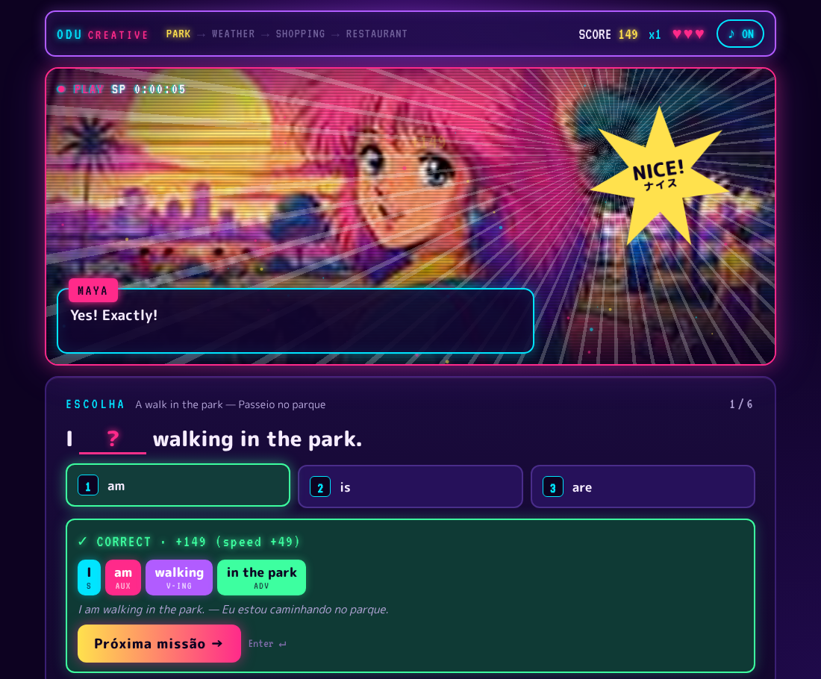
Missão de escolha (am/is/are).
Feedback imediato: a frase em blocos, a tradução e a pontuação.

Slide 9
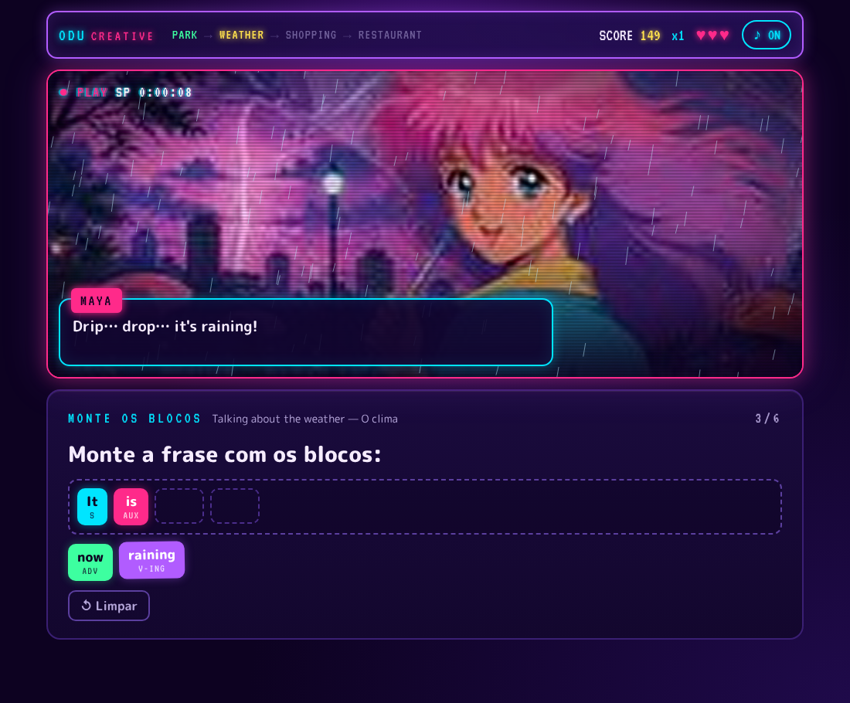
Montagem de frase com blocos.
O aluno toca nos chunks na ordem Subject + am/is/are + verb-ing + complemento.

Slide 10
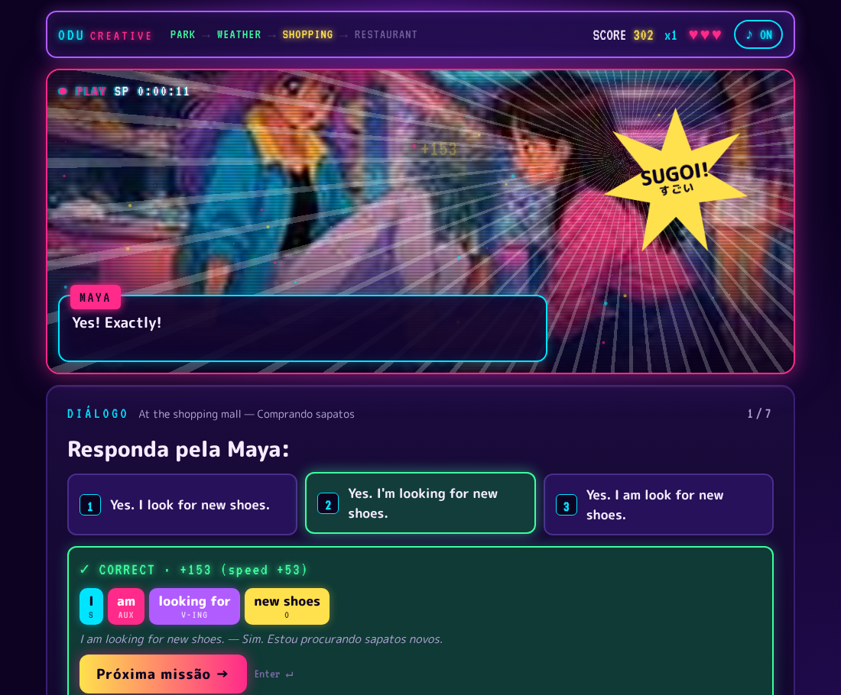
Diálogo no shopping.
Resposta com o chunk útil “I’m looking for + objeto”.

Slide 11
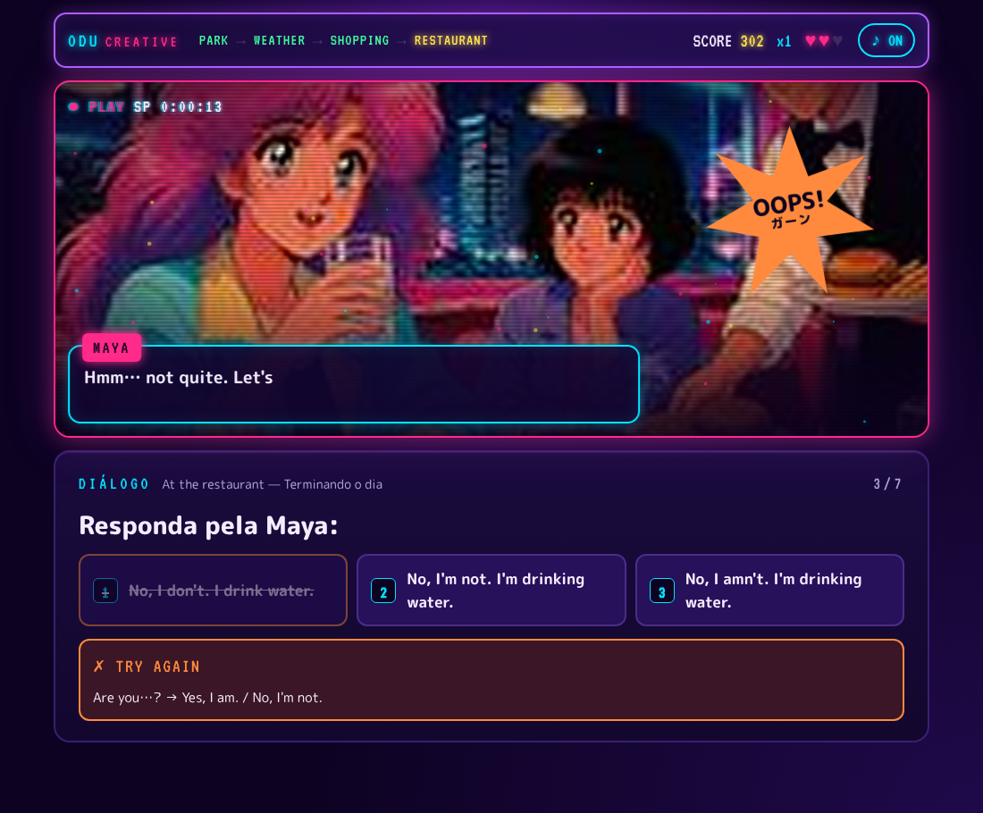
O erro como parte da aprendizagem.
O jogo mostra a dica (Are you…? → No, I’m not.) e o aluno tenta de novo.

Slide 12

Tela final da partida.
Ranking, narrativa “One day, one story”, Speaking Challenge e revisão das frases erradas.

